Slide 1
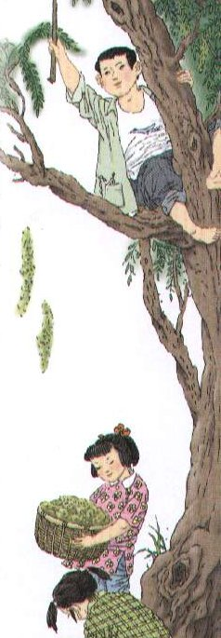
4*
槐乡的孩子

Slide 2

我会认
huái kuì
槐 愧

Slide 3
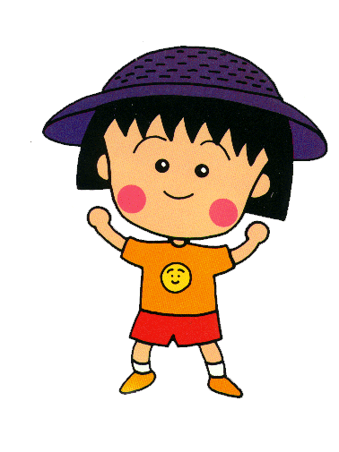
*
我来说
这种符号表示是略读课文.
这是什么意思呢？

Slide 4


略读课文学习方法：
通过朗读、质疑、思考、讨论，读懂课文

Slide 5
我会读：
花苞 柳梢 觅食
入药 染料 耷拉
黎明 一簇簇
缕缕炊烟 满载而归
随风飘动 惹人注意

Slide 6

再读课文。思考：
（1）课文主要讲了一件什么事？
（2）槐乡的孩子可爱吗？你从课文哪些描写中体会到的？
（3）自己还有什么不懂的地方？互相说一说，和同桌讨论一下；

Slide 7
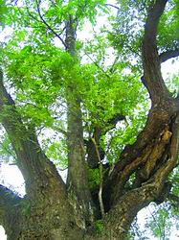
槐乡的孩子,从小就和槐树结成了伴.槐乡的孩子离不开槐树,就像海边的娃娃离不开大海，山里的孩子离不开石头.

Slide 8
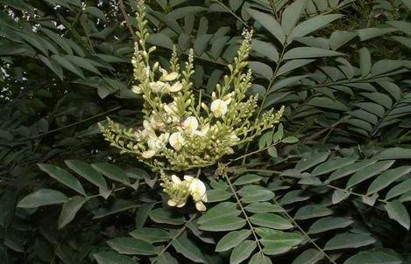
小槐米藏在槐树丛中，轻轻地随风飘动。他们一点也不引人注意，却是槐乡孩子的宝贝。

Slide 9
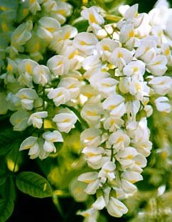
八月，槐树打了花苞，那花苞米粒般大小，散发着淡淡的清香，不仔细闻是闻不到的。

Slide 10
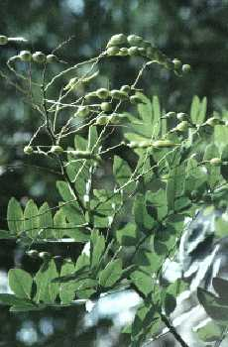

Slide 11
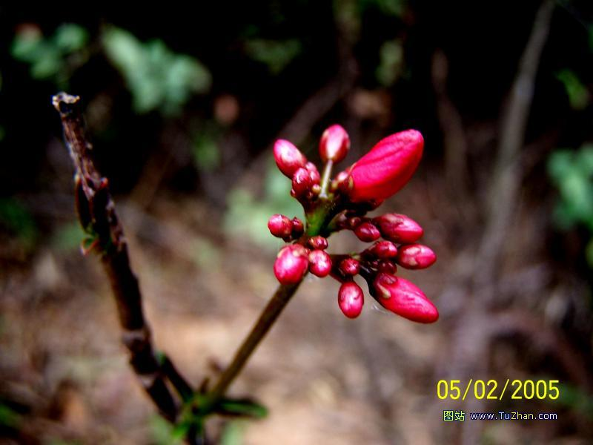

Slide 12
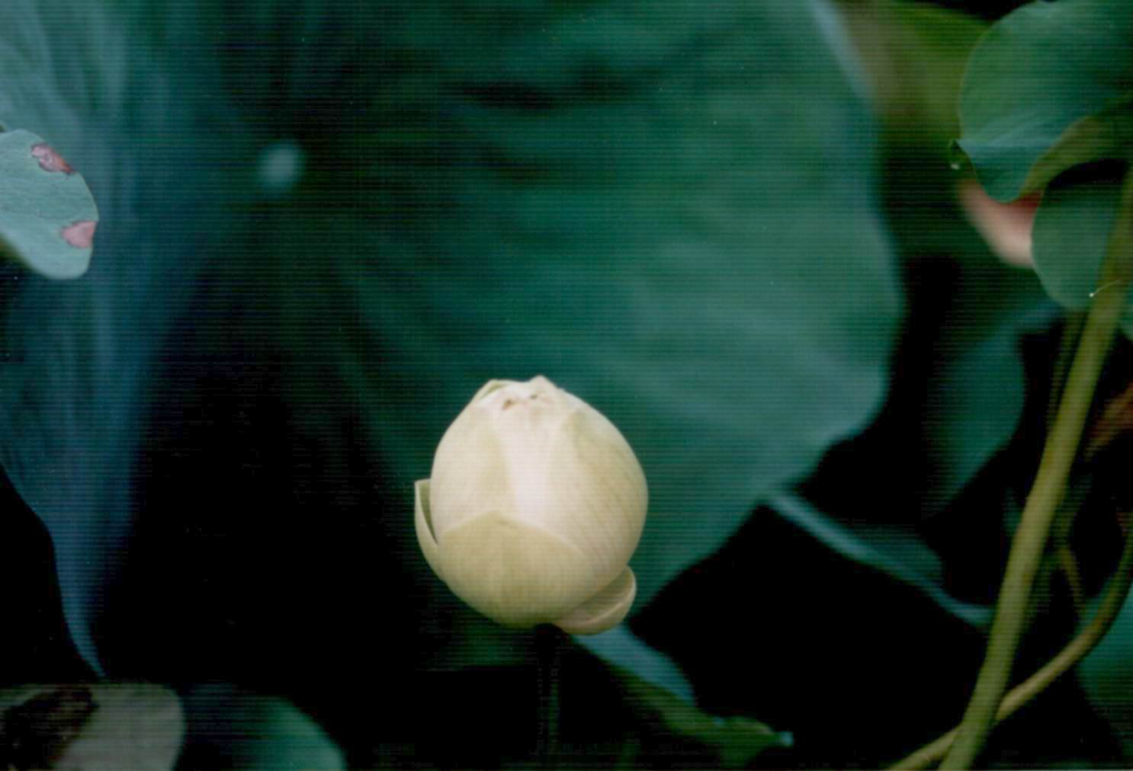

Slide 13
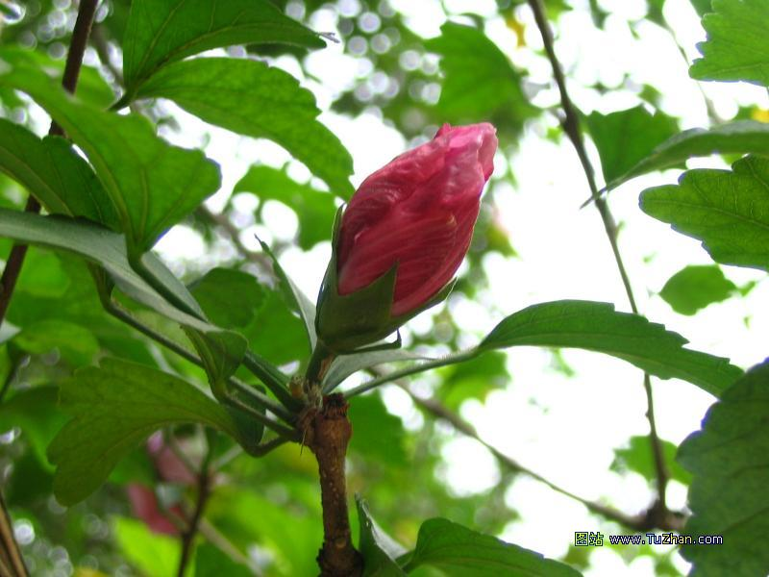

Slide 14
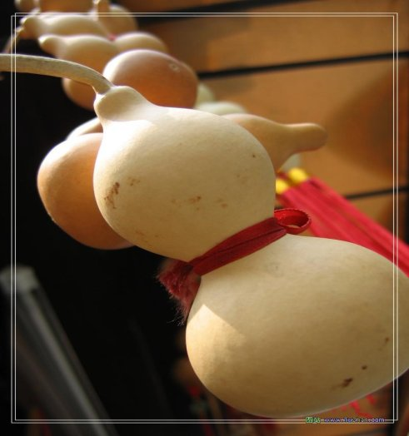
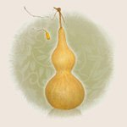
水葫芦

Slide 15
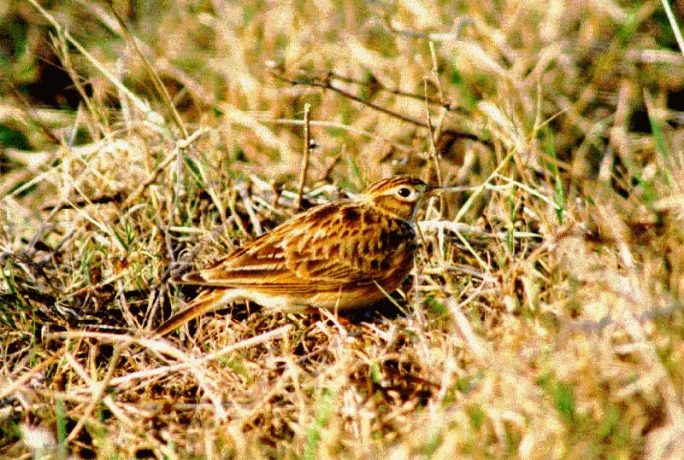
云雀

Slide 16
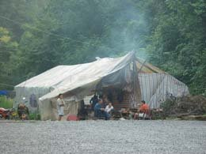

Slide 17
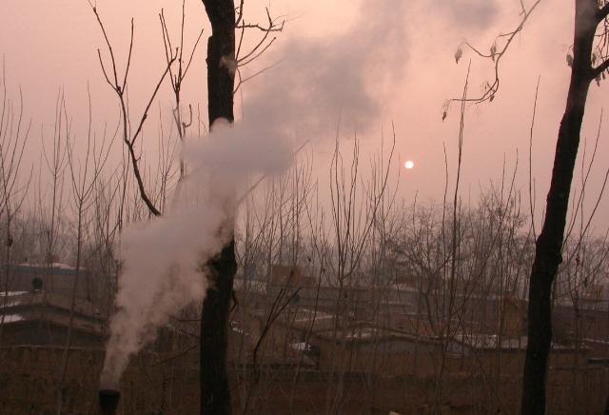

Slide 18

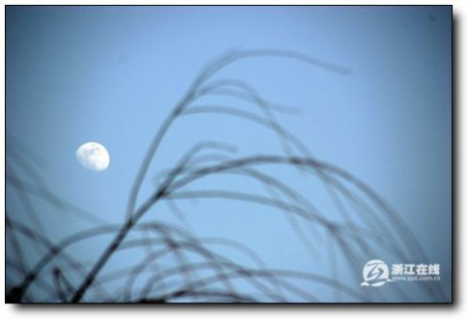
柳梢

Slide 19

长钩刀

Slide 20
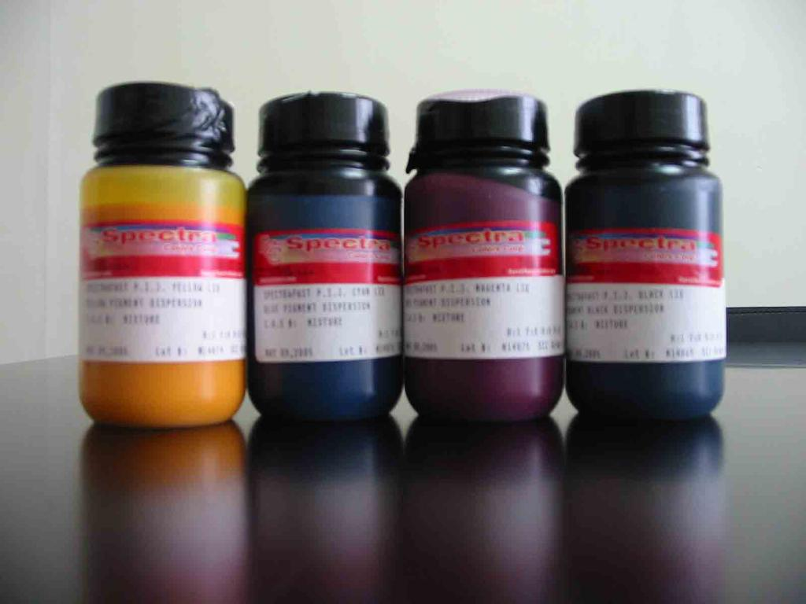
染料

Slide 21

小黑狗耷拉着耳朵。

